Slide 1
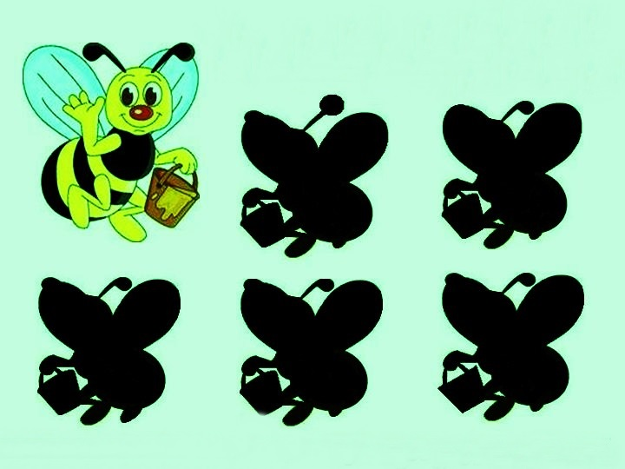

Slide 2
БУМБАР И ПЧЕЛА
ДРАГАН ЛУКИЋ

Slide 3
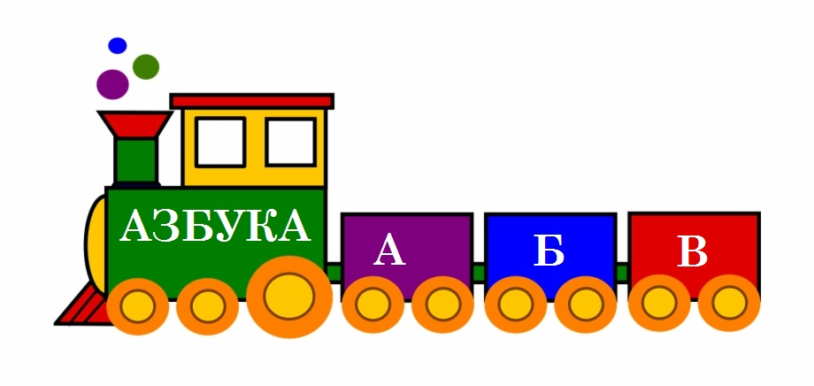

Slide 5
